Slide 1
La Flor de ADAMUC
2022-2023
Premios Certamen de Fotografía Retrato
Las fotografías premiadas son:

Slide 2
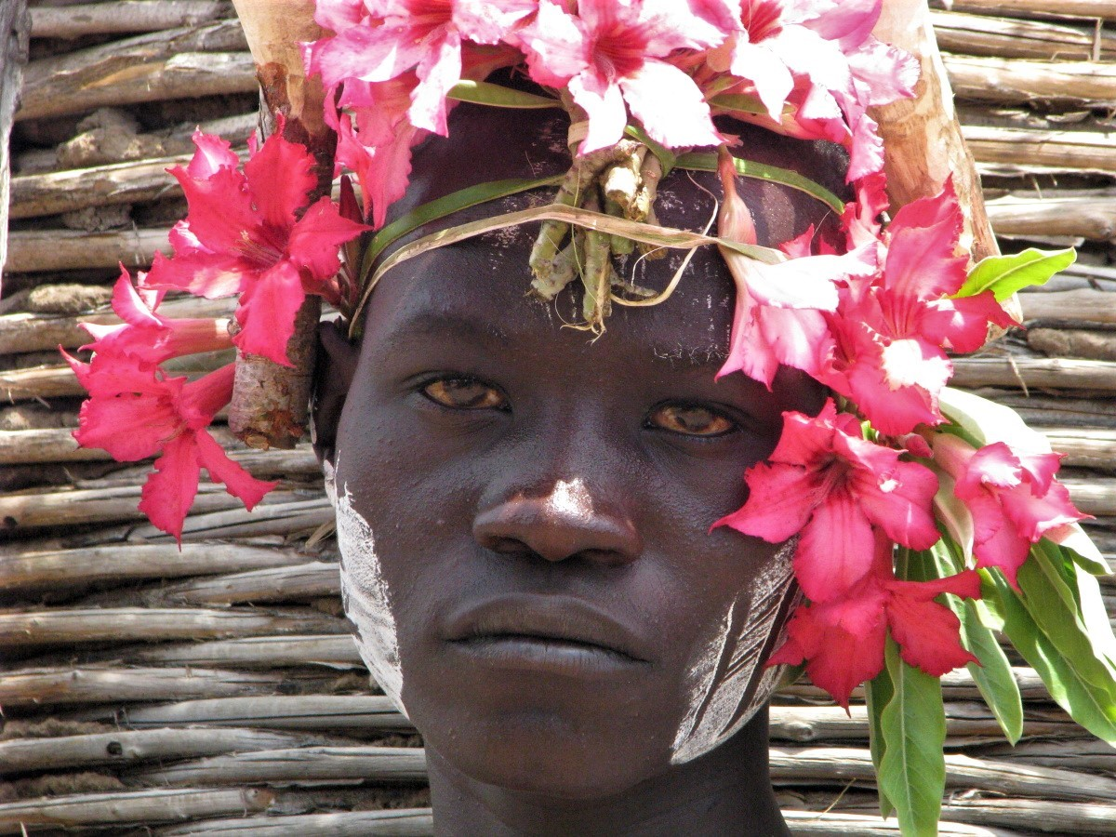
Primer premio
Una imagen potente y muy equilibrada en el contraste cromático y en el que destaca la figura sobre el fondo de mimbres. La mirada del joven implica al espectador e invita al
diálogo.
Joven omo
de Francisco Javier Pérez Charlin

Slide 3
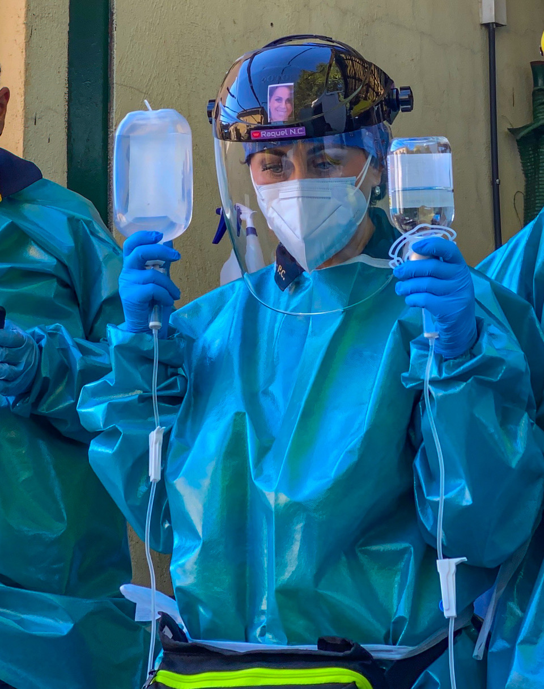
Segundo premio
Es elogiable llamar la atención sobre un servicio público de enorme trascendencia como son las urgencias sanitarias. Curiosamente la figura anónima tiene nombre y apellidos y adquiere identidad con la pequeña foto del casco protector.
Salvando vidas en la calle
de Luis Diaz Molinero

Slide 4
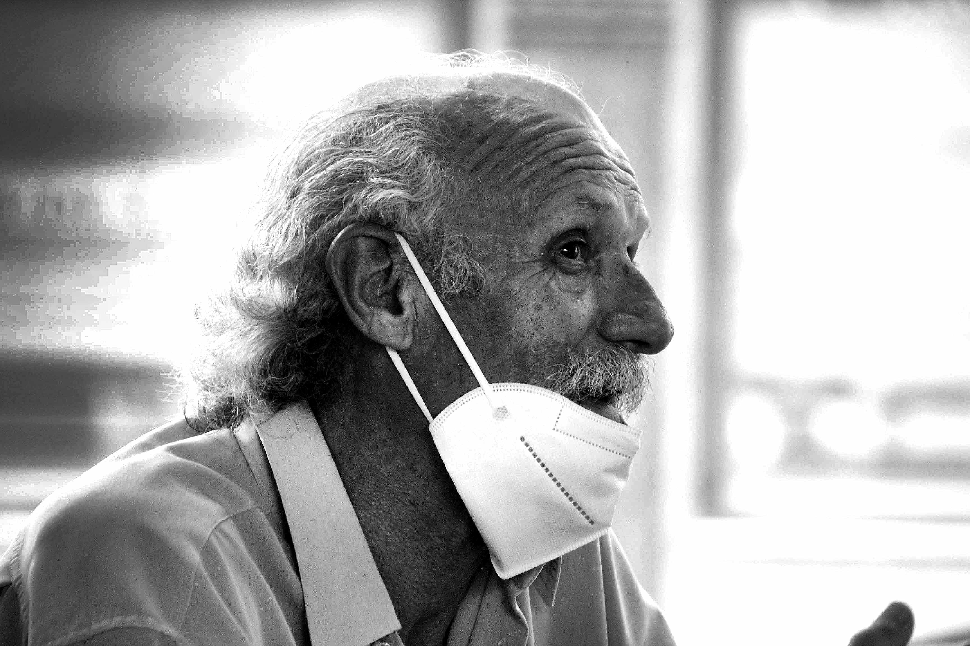
Accésit
La imagen consigue una mirada original en un espacio cotidiano al destacar el reflejo de una arquitectura singular. Lo vulgar adquiere una nueva dimensión al insertar en ello lo extraordinario.
Tiempos modernos
de José Luis Amo

